Slide 1


Slide 2
Physik:
Drittmittel in t€ pro Jahr
25% Hochschulen
50% Drittmittel
gültig für alle Fächer
gültig für alle Indikatoren
25% Hochschulen
10% Drittmittel

Slide 3
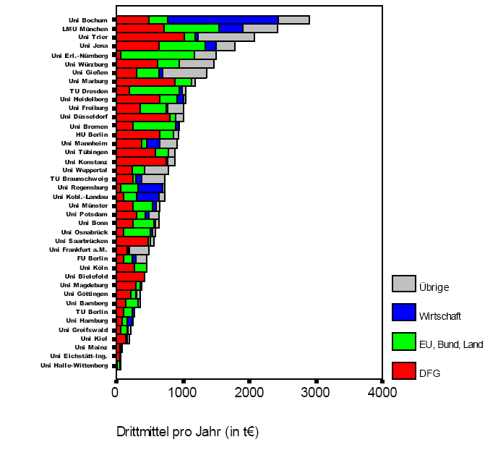
Drittmittelherkunft
(Psychologie)

Slide 4
BWL
Publikationen, Drittmittel, Reputation

Slide 5
VWL nationale/internationale Publikationen

Slide 6
VWL
Korrelationen Forschungsindikatoren
 | Drittmittel pro Jahr (in t€) | Publikationen pro Jahr | Internationale Publikationen pro Jahr | Promotionen pro Jahr | Drittmittel je Wissenschaftler (in t€) | Publikationen pro Professor | Internationale Publikationen pro Professor | Promotionen je Professor
Reputation | 0,49(**) | 0,44(**) | 0,82(**) | 0,32(*) | 0,25 | -0,03 | 0,56(**) | 0,04
Drittmittel pro Jahr (in t€) |  | 0,53(**) | 0,42(**) | 0,47(**) | 0,78(**) | -0,07 | 0,22 | 0,13
Publikationen pro Jahr |  |  | 0,43(**) | 0,46(**) | 0,24 | 0,56(**) | 0,23 | 0,18
Internationale Publikationen pro Jahr |  |  |  | 0,4(**) | 0,2 | -0,05 | 0,74(**) | 0,24
Promotionen pro Jahr |  |  |  |  | 0,22 | -0,07 | 0,12 | 0,67(**)
Drittmittel je Wissenschaftler (in t€) |  |  |  |  |  | -0,1 | 0,25 | 0,13
Publikationen pro Professor |  |  |  |  |  |  | 0,15 | 0,09
Internationale Publikationen pro Professor |  |  |  |  |  |  |  | 0,1

Slide 7
BWL
Korrelationen Forschungsindikatoren
 | Drittmittel pro Jahr (in t€) | Publikationen pro Jahr | Promotionen pro Jahr | Drittmittel je Wissenschaftler (in t€) | Publikationen pro Professor | Promotionen je Professor
Reputation | 0,41(**) | 0,53(**) | 0,65(**) | -0,03 | 0,3(*) | 0,37(**)
Drittmittel pro Jahr (in t€) |  | 0,35(**) | 0,37(**) | 0,71(**) | 0,08 | 0,11
Publikationen pro Jahr |  |  | 0,76(**) | -0,13 | 0,8(**) | 0,49(**)
Promotionen pro Jahr |  |  |  | -0,12 | 0,58(**) | 0,78(**)
Drittmittel je Wissenschaftler (in t€) |  |  |  |  | -0,26 | -0,07
Publikationen pro Professor |  |  |  |  |  | 0,48(**)

Slide 8
Physik
Korrelationen Forschungsindikatoren
 | Drittmittel pro Jahr (in T€) | Publika­tionen pro Jahr | Promo­tionen pro Jahr | Drittmittel je Wissen­schaftler (in T€) | Publika­tionen pro Professor | Zitate je Publika­tion | Promo­tionen pro Professor
Reputation | 0,565** | 0,575** | 0,703** | 0,149 | 0,133 | 0,463** | 0,354**
Drittmittel pro Jahr (in T€) |  | 0,740** | 0,735** | 0,722** | 0,305* | 0,432** | 0,371**
Publikationen pro Jahr |  |  | 0,772** | 0,268* | 0,603** | 0,493** | 0,381**
Promotionen pro Jahr |  |  |  | 0,317** | 0,251* | 0,478** | 0,715**
Drittmittel je Wissenschaftler (in T€) |  |  |  |  | 0,133 | 0,216 | 0,273*
Publikationen pro Professor |  |  |  |  |  | 0,208 | 0,169
Zitate je Publikation |  |  |  |  |  |  | 0,203

Slide 9
Maschinenbau
Korrelationen Forschungsindikatoren
 | Drittmittel pro Jahr | DFG-Mittel pro Jahr | Patente pro Jahr | Promotionen pro Jahr | Drittmittel je Wissenschaftler | Patente pro Professor | Promotionen pro Jahr
Reputation | ,795(**) | ,805(**) | ,480(**) | ,867(**) | ,566(**) | ,227 | ,735(**)
Drittmittel pro Jahr |  | ,944(**) | ,740(**) | ,954(**) | ,728(**) | ,385(**) | ,661(**)
DFG-Mittel pro Jahr |  |  | ,627(**) | ,935(**) | ,747(**) | ,326(*) | ,752(**)
Patente pro Jahr |  |  |  | ,613(**) | ,558(**) | ,732(**) | ,368(*)
Promotionen pro Jahr |  |  |  |  | ,620(**) | ,264 | ,758(**)
Drittmittel je Wissenschaftler |  |  |  |  |  | ,423(**) | ,705(**)
Patente pro Professor |  |  |  |  |  |  | ,272

Slide 10
BWL
Drittmittelherkunft

Slide 11
Physik
Drittmittelherkunft

Slide 12
Geschichte
Drittmittelherkunft

Slide 13
Humboldt`sches Ideal
(BWL, Publikationen)
Lehre
Forschung

